Slide 1
Mgr. Ivana Zelenková 11.2.2015 D 6
Kréta, Mykény

Slide 2
- 3000 př. Kr. se na ostrově Kréta ve Středozemním moři – Krétská civilizace ( mytologie- zrození boha Dia - Olympus).
- Zpracovávali měď, vytvářeli bronz, měli své písmo - hieroglyfické písmo Kréty není rozluštěno.
- měli mohutné loďstvo,byli skvělí mořeplavci- ovládli středom. obchod
- Dlouholetý mír – mohutný rozvoj krétské civilizace – přepychové paláce, nástěnné malby, plastiky, koupelny s vanou a toaletou.

Slide 3
- Na vysoké úrovni byla i krétská řemesla- malovaná keramika, zlatnické práce, malby a zdobené sošky.
- Obyvatelé ostrova pěstovali ale i dováželi obilniny (pšenici a ječmen), pekli chlebové placky, stravu doplňovali rybami, ústřicemi aj.
-hornatý povrch - pastevectví, kozy a ovce- maso, mléko, vlna, sýr.
-na polích pěstovali luštěniny a zeleninu – fazole, hrách, mrkev, pórek, dýně, melouny, okurky, fíky, olivy, sladilo se medem.

Slide 4
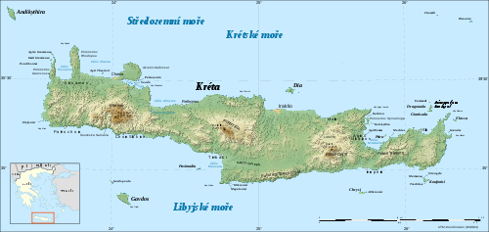
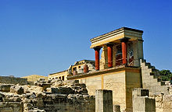
Mapa Kréty
Palác Knóssos

Slide 5
- 15 stol. př.Kr. – ničivý výbuch sopky Théra , následovala tsunami.
-Kréta zanikla, obsadili ji až r.1450 noví obyvatelé – Achajové.
- Achajové obsadili Krétu – příchod z Řecka. Pastevci, zbylé obyvatele Kréty podmanili silou- loupeže, později se přizpůsobili krétské kultuře, hrobky do tvarů kopulí.
- Achajové stavěli opevněná sídla – postupně se tvořili městské státy. Nejznámější centrum – Mykény. Vznikla kultura Krétsko-mykenská.

Slide 6
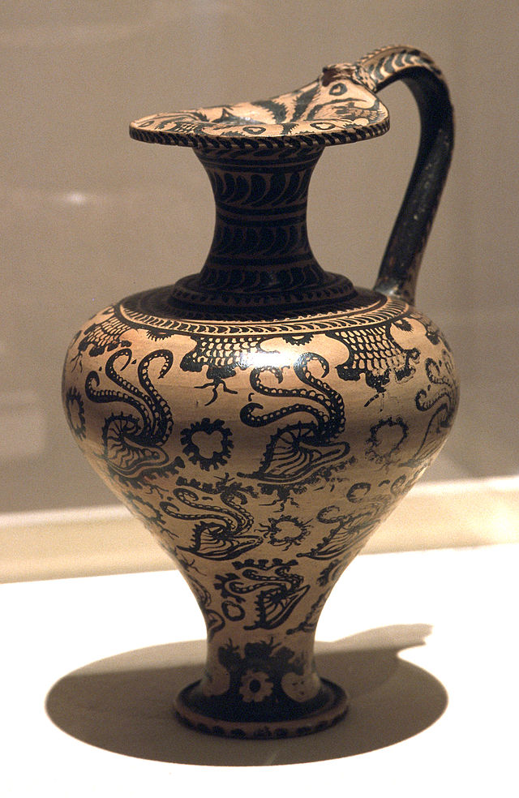
Mínojská váza

